Slide 1
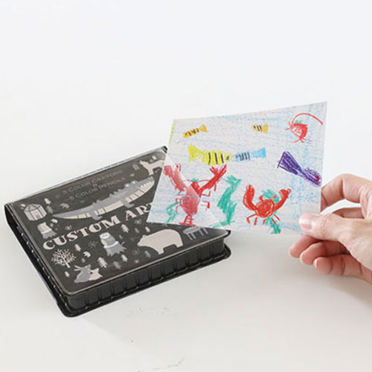


【提案書】
カスタムアートセット+お絵描きシート60セット
特徴
お絵かきシート60枚とクレヨン5色+色鉛筆5色のアートセット。自分で描いた絵をセットしてカスタムできるのが楽しいアイテムです。ノベルティ用などにもおすすめです。
納期
納期スペース
仕様
素材：PVC・他
サイズ：134×117×21mm
包装：ポリ袋入
注意事項：※セット商品の色・柄は写真と異なる場合があります
備考：クレヨン×5・色鉛筆×5
お見積
お見積りスペース

